Slide 1
Τεχνολογία Πολυμέσων
Ενότητα # 9: Κωδικοποίηση εντροπίας
Διδάσκων: Γεώργιος Ξυλωμένος
Τμήμα: Πληροφορικής

Slide 2
Χρηματοδότηση
Το παρόν εκπαιδευτικό υλικό έχει αναπτυχθεί στα πλαίσια του εκπαιδευτικού έργου του διδάσκοντα.
Το έργο «Ανοικτά Ακαδημαϊκά Μαθήματα στο Οικονομικό Πανεπιστήμιο Αθηνών» έχει χρηματοδοτήσει μόνο τη αναδιαμόρφωση του εκπαιδευτικού υλικού.
Το έργο υλοποιείται στο πλαίσιο του Επιχειρησιακού Προγράμματος «Εκπαίδευση και Δια Βίου Μάθηση» και συγχρηματοδοτείται από την Ευρωπαϊκή Ένωση (Ευρωπαϊκό Κοινωνικό Ταμείο) και από εθνικούς πόρους.

Slide 3
Άδειες Χρήσης
Το παρόν εκπαιδευτικό υλικό υπόκειται σε άδειες χρήσης Creative Commons.
Οι εικόνες προέρχονται από το βιβλίο «Τεχνολογία Πολυμέσων και Πολυμεσικές Επικοινωνίες», Γ.Β. Ξυλωμένος, Γ.Κ. Πολύζος, 1^{η} έκδοση, 2009, Εκδόσεις Κλειδάριθμος.

Slide 4
Σκοποί ενότητας
Κατανόηση των βασικών τεχνικών κωδικοποίησης εντροπίας με χρήση δένδρου (Shannon-Fano και Huffman).
Εξοικείωση με την τεχνική της αριθμητικής κωδικοποίησης.
Εισαγωγή στις τεχνικές κωδικοποίησης με παράθυρο (LZ77/LZSS) και με λεξικό (LZ78/LZW).

Slide 5
Περιεχόμενα ενότητας
Κωδικοποίηση Shannon-Fano
Κωδικοποίηση Huffman
Αριθμητική κωδικοποίηση
Κωδικοποίηση με παράθυρο
Κωδικοποίηση με λεξικό

Slide 6
Κωδικοποίηση Shannon-Fano
Μάθημα: Τεχνολογία Πολυμέσων, Ενότητα # 9: Κωδικοποίηση εντροπίας
Διδάσκων: Γιώργος Ξυλωμένος, Τμήμα: Πληροφορικής

Slide 7
Βέλτιστη κωδικοποίηση
Βέλτιστη κωδικοποίηση εντροπίας
bits/σύμβολο = εσωτερική πληροφορία
Απαιτούνται κωδικοί μεταβλητού μήκους
Πρόβλημα για την αποκωδικοποίηση
Πώς ξέρουμε που τελειώνει ένας κωδικός
Απαιτείται γνώση των πιθανοτήτων εισόδου
Είτε υποθέτουμε κάποια κατανομή
Είτε διαβάζουμε πρώτα όλο το αρχείο

Slide 8
Μέθοδος Shannon-Fano (1 από 5)
Κωδικοποίηση Shannon-Fano
Χρήση κωδικών με ακέραιο μήκος bit
Απόκλιση από ιδανική συμπίεση
Δυαδικό δένδρο κωδικοποίησης
Φύλλα: σύμβολα και πιθανότητες
Κόμβοι: σύνολα συμβόλων και πιθανοτήτων
Ίδιο δένδρο αποκωδικοποίησης
Κάθε κωδικός έχει διαφορετικό πρόθεμα
Επιτρέπει αποκωδικοποίηση μεταβλητού μήκους

Slide 9
Μέθοδος Shannon-Fano (2 από 5)
Κατασκευή δένδρου
Ταξινομούμε σύμφωνα με τις πιθανότητες
Διάσπαση συμβόλων σε «ισοπίθανες» ομάδες
Κάθε ομάδα έχει το άθροισμα των πιθανοτήτων
Ομάδες με ελάχιστη διαφορά αθροίσματος
Οι δύο ομάδες γίνονται παιδιά του κόμβου
Αντιστοίχιση 0 και 1 στα δύο παιδιά
Επανάληψη μέχρι να μείνουν μόνο τα φύλλα
Κάθε φύλλο είναι ένα σύμβολο

Slide 10
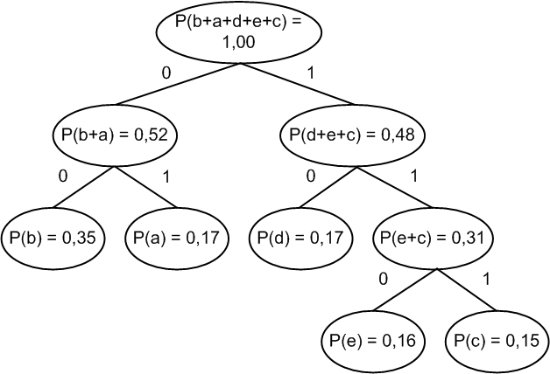
Μέθοδος Shannon-Fano (3 από 5)
Παράδειγμα δένδρου κωδικοποίησης
Η ταξινόμηση δίνει τη σειρά b, a, d, e, c
Μέσο μήκος κώδικα: 2,31

Slide 11
Μέθοδος Shannon-Fano (4 από 5)
Κωδικοποίηση: Αντικατάσταση x με w(x)
Κάθε σύμβολο αντιστοιχεί σε ένα φύλλο
Το μονοπάτι του φύλλου είναι ο κωδικός
Αποκωδικοποίηση
Απαιτείται γνώση δένδρου κωδικοποίησης
Αντιστοίχιση εισόδου με μονοπάτια δένδρου
Κάθε πρόθεμα αντιστοιχεί σε διαφορετικό μονοπάτι
Ξέρουμε πάντα πότε να σταματήσουμε

Slide 12
Μέθοδος Shannon-Fano (5 από 5)
Κατασκευή δένδρου κωδικοποίησης
Κωδικοποίηση δύο φάσεων
Χρήση έτοιμων δένδρων
Ουσιαστικά έτοιμων κατανομών πιθανότητας
Κατασκευή δένδρου αποκωδικοποίησης
Μετάδοση δένδρου κωδικοποίησης
Μετάδοση πιθανοτήτων
Απαιτείται γνώση των κανόνων κωδικοποίησης

Slide 13
Κωδικοποίηση Huffman
Μάθημα: Τεχνολογία Πολυμέσων, Ενότητα # 9: Κωδικοποίηση εντροπίας
Διδάσκων: Γιώργος Ξυλωμένος, Τμήμα: Πληροφορικής

Slide 14
Μέθοδος Huffman (1 από 5)
Παρόμοια με Shannon-Fano
Μεταβλητό πλήθος bit ανά σύμβολο
Απαιτεί γνώση πιθανοτήτων εισόδου
Δυαδικό δένδρο (απο)κωδικοποίησης
Μπορεί να διαφέρει από της Huffman
Ίδιος αλγόριθμος (από)κωδικοποίησης
Δημιουργία δένδρου με ανάποδο τρόπο

Slide 15
Μέθοδος Huffman (2 από 5)
Κατασκευή
Επιλογή κόμβων με ελάχιστες πιθανότητες
Αντικατάσταση κόμβων με υποδένδρο
Άθροισμα πιθανοτήτων παιδιών στον πατέρα
Αντιστοίχιση 0 και 1 στα δύο παιδιά
Σταματάμε όταν μείνει ένα δένδρο
Η ρίζα αντιπροσωπεύει όλα τα σύμβολα
Πιο ισορροπημένα δένδρα από Shannon-Fano

Slide 16
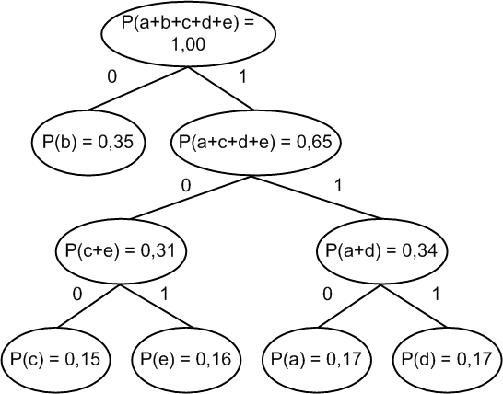
Μέθοδος Huffman (3 από 5)
Παράδειγμα δένδρου κωδικοποίησης
P(a)=0,17, P(b)=0,35, P(c)=0,15, P(d)=0,17, P(e)=0,16
Μέσο μήκος κώδικα: 2,3 (καλύτερο από Shannon-Fano)

Slide 17
Μέθοδος Huffman (4 από 5)
Huffman ή Shannon-Fano;
Σχεδόν πανομοιότυποι αλγόριθμοι
Πιο απλή κατασκευή στο Shannon-Fano
Όχι ταξινόμηση συμβόλων σε κάθε βήμα
Πιο αποδοτική κωδικοποίηση στο Huffman
Σε κάθε βήμα απαιτείται ταξινόμηση υποδένδρων
Γρήγορη υλοποίηση με σωρό

Slide 18
Μέθοδος Huffman (5 από 5)
Μειονεκτήματα Huffman/Shannon-Fano
Απαιτείται γνώση των πιθανοτήτων εισόδου
Η κωδικοποίηση δεν είναι βέλτιστη
Ακέραιο πλήθος bit ανά σύμβολο
Αναγκαστικά αποκλίνουμε από το ιδανικό
Βελτίωση συμπίεσης
Κωδικοποίηση ομάδων από n σύμβολα
Εκθετική αύξηση του πλήθους των συμβόλων

Slide 19
Αριθμητική κωδικοποίηση
Μάθημα: Τεχνολογία Πολυμέσων, Ενότητα # 9: Κωδικοποίηση εντροπίας
Διδάσκων: Γιώργος Ξυλωμένος, Τμήμα: Πληροφορικής

Slide 20
Αριθμητική (1 από 9)
Κωδικοποίηση εισόδου με έναν αριθμό
Το πλήθος bit εξαρτάται από το μήκος
Μπορεί να είναι πάρα πολύ μεγάλο
Δεν απαιτείται σταθερό πλήθος bit/σύμβολο
Αποφεύγουμε την απόκλιση από το ιδανικό
Απαιτείται γνώση των πιθανοτήτων εισόδου
Χρησιμοποιείται τερματικό σύμβολο στο τέλος
Για να ξέρουμε ότι τελείωσε η αποκωδικοποίηση

Slide 21
Αριθμητική (2 από 9)
Προετοιμασία αλγορίθμου
Ταξινόμηση συμβόλων (συνήθως αλφαβητικά)
Στο x_{i} αντιστοιχίζουμε το διάστημα [a_{i}, b_{i})
Το διάστημα ορίζεται έτσι ώστε b_{i}-a_{i} = p(x_{i})
Παράδειγμα
P(a) = 0.4, P(b) = 0.3, P(c) = 0.2 και P($) = 0.1
Διάστημα a: [0, 0.4), Διάστημα b: [0.4,0.7)
Διάστημα c: [0.7, 0.9), Διάστημα $: [0.9,1.0)

Slide 22
Αριθμητική (3 από 9)
low = 0.0;
high = 1.0;
repeat {
input s;
range = high - low;
high = low + range * highrange[s];
low = low + range * lowrange[s];
} until s = $;
output any number in [low, high);

Slide 23
Αριθμητική (4 από 9)
Λειτουργία αλγορίθμου
Lowrange[]: κάτω όρια πιθανοτήτων
Highrange[]: άνω όρια πιθανοτήτων
Η είσοδος κωδικοποιείται με διάστημα
Αρχικά το διάστημα είναι [0,1)
Σε κάθε βήμα το διάστημα περιορίζεται
Ανάλογα με το σύμβολο εισόδου
Όσο μεγαλύτερη είσοδος, τόσο μικρότερο διάστημα

Slide 24
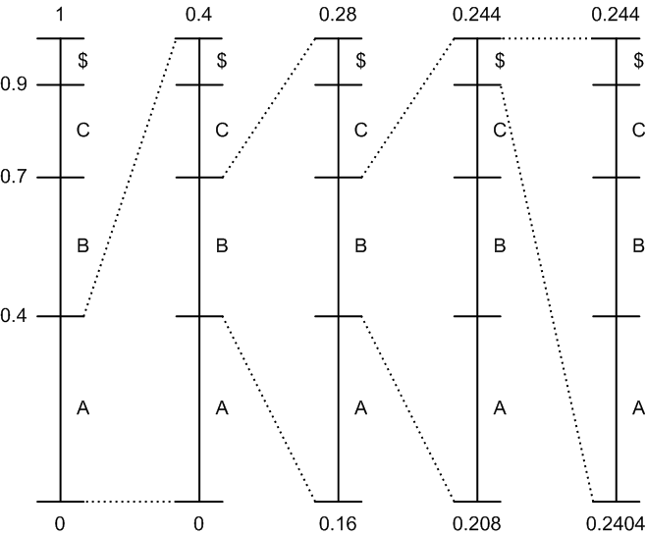
Αριθμητική (5 από 9)
Παράδειγμα αριθμητικής κωδικοποίησης

Slide 25
Αριθμητική (6 από 9)
Υπολογισμός εξόδου
Θέλουμε έναν αριθμό μέσα στο διάστημα
Αλλά με τα λιγότερα δυνατά ψηφία!
Αρχίζουμε με 0, και προσθέτουμε κλασματικά
Επισυνάπτουμε μονάδα στο δεξί άκρο
Αν είμαστε πάνω από το άνω όριο, βάζουμε μηδέν
Αν είμαστε πάνω από το κάτω όριο, σταματάμε
Δεν χρειάζεται να στείλουμε το 0,

Slide 26
Αριθμητική (7 από 9)
Αλγόριθμος αποκωδικοποίησης
input n;
repeat {
find s so that n is in [lowrange[s], highrange[s]);
output s;
range = highrange[s] - lowrange[s];
n = (n - lowrange[s]) / range;
} until s = $;

Slide 27
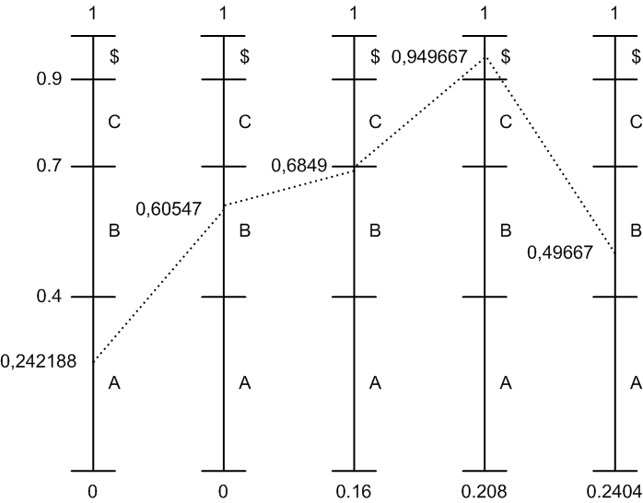
Αριθμητική (8 από 9)
Παράδειγμα αριθμητικής αποκωδικοποίησης

Slide 28
Αριθμητική (9 από 9)
Μειονεκτήματα αριθμητικής κωδικοποίησης
Διαχείριση αριθμών άγνωστου μήκους
Πάρα πολλά δεκαδικά ψηφία
Χρήση ειδικών βιβλιοθηκών
Κωδικοποίηση ομάδων σταθερού μήκους
Σπάμε την είσοδο σε μπλοκ
Κάθε μπλοκ απαιτεί μικρότερο αριθμό
Αλλά χάνουμε λίγο σε αποδοτικότητα

Slide 29
Κωδικοποίηση με παράθυρο
Μάθημα: Τεχνολογία Πολυμέσων, Ενότητα # 9: Κωδικοποίηση εντροπίας
Διδάσκων: Γιώργος Ξυλωμένος, Τμήμα: Πληροφορικής

Slide 30
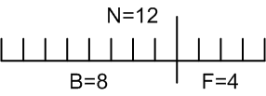
Αλγόριθμος LZ77 (1 από 4)
Αλγόριθμος LZ77 (Lempel-Ziv)
Σε κάθε στιγμή βλέπουμε παράθυρο της εισόδου
Αριστερό μέρος: κωδικοποιημένη είσοδος (λεξικό)
Δεξί μέρος: είσοδος προς κωδικοποίηση
Αντικατάσταση προθέματος με τριάδα (O,L,C)
O: θέση προθέματος στο αριστερό μέρος
L: μήκος του προθέματος που ταιριάξαμε
C: πρώτος χαρακτήρας που δεν ταιριάζει

Slide 31
Αλγόριθμος LZ77 (2 από 4)
Παράδειγμα κωδικοποίησης LZ77
Αντικαθιστούμε το baa με (4,2,a)
Θέση 4 στο παράθυρο
Μήκος ταιριάσματος 2
Επόμενο σύμβολο a
Η πρώτη θέση στο παράθυρο είναι 0
Αν δεν βρούμε ταίριασμα, θέτουμε μήκος 0

Slide 32
Αλγόριθμος LZ77 (3 από 4)
Παράδειγμα με επικάλυψη
Επέκταση ταιριάσματος στο δεξί μέρος
Αντικαθιστούμε το aac με (7,2,c)
Υλοποίηση κωδικοποίησης LZ77
Το παράθυρο συνήθως είναι δύναμη του 2
Παράδειγμα: 4096+4096 σύμβολα
Δείκτης: 12 bit για όλο το αριστερό μέρος
Μήκος: 12 bit για το μήκος του δεξιού μέρους

Slide 33
Αλγόριθμος LZ77 (4 από 4)
Εκκίνηση (απο)κωδικοποίησης
Υποθέτουμε γνωστό παράθυρο στα αριστερά
Μειονεκτήματα LZ77
Κάθε τριάδα απαιτεί 4-5 byte στο παράδειγμα
Το αρχείο μεγαλώνει με κακά ταιριάσματα
Οι χαρακτήρες αρχικά κωδικοποιούνται ως (0,0,c)
Βελτίωση: αρχικό παράθυρο το σύνολο συμβόλων
Η κωδικοποίηση ξεκινά με παθητικό!

Slide 34
Αλγόριθμος LZSS (1 από 2)
Αλγόριθμος LZSS (Storer και Szymanski)
Παραλλαγή του LZ77
Διαφέρει στο τι παράγεται στην έξοδο
Δύο περιπτώσεις: ταίριασμα ή χαρακτήρας
Το πρώτο bit της εξόδου διακρίνει τι είναι
Είτε (O,L): θέση O, μήκος L
Είτε C: χαρακτήρας C χωρίς ταίριασμα
Η τριάδα σπάει σε δύο κομμάτια

Slide 35
Αλγόριθμος LZSS (2 από 2)
Υλοποίηση κωδικοποίησης LZSS
Δεν θέλουμε κωδικούς των 9 bit!
Χωρίζουμε την έξοδο σε ομάδες οκτώ κωδικών
Το πρώτο byte περιγράφει τους κωδικούς
Ένα bit για κάθε κωδικό
Δείχνει αν είναι ταίριασμα ή χαρακτήρας
Τα byte υπόλοιπα ερμηνεύονται αντίστοιχα
Διαβάζουμε συνέχεια ολόκληρα byte (ή λέξεις)

Slide 36
Κωδικοποίηση με λεξικό
Μάθημα: Τεχνολογία Πολυμέσων, Ενότητα # 9: Κωδικοποίηση εντροπίας
Διδάσκων: Γιώργος Ξυλωμένος, Τμήμα: Πληροφορικής

Slide 37
Αλγόριθμος LZ78 (1 από 2)
Δημιουργία και χρήση λεξικού
Δυνατότητα ταιριάσματος με παλιά είσοδο
Μέγιστο πρόθεμα εισόδου που υπάρχει στο λεξικό
Αντικατάσταση προθέματος με το ζεύγος (P,C)
P: θέση του προθέματος στο λεξικό
C: πρώτος χαρακτήρας που δεν ταιριάζει
Πρόθεμα + χαρακτήρας μπαίνουν στο λεξικό
Ο αποκωδικοποιητής χτίζει το ίδιο λεξικό
Χρήση του λεξικού για την αποκωδικοποίηση

Slide 38
Αλγόριθμος LZ78 (2 από 2)
Είσοδος | Έξοδος | Λεξικό
a | (0,a) | Θέση 1: a
aa | (1,a) | Θέση 2: aa
b | (0,b) | Θέση 3: b
ba | (3,a) | Θέση 4: ba
ab | (1,b) | Θέση 5: ab
Παράδειγμα: είσοδος aaabbaab
Το λεξικό σταδιακά αποκτά μεγάλες συμβολοσειρές
Στον LZ77 κάνουμε αμέσως μεγάλα ταιριάσματα
Ο αποκωδικοποιητής χτίζει το λεξικό από την έξοδο
Οι αναφορές γίνονται σε προηγούμενες καταχωρήσεις

Slide 39
Αλγόριθμος LZW (1 από 10)
Αλγόριθμος LZW (Welch)
LZ78: ακολουθεί τη λογική του LZ77
Σε κάθε ταίριασμα προσθέτει επόμενο χαρακτήρα
Εγγυημένη πρόοδος ακόμη και χωρίς ταίριασμα
Ο LZW παράγει μόνο δείκτες, όχι χαρακτήρες
Το λεξικό αρχικοποιείται με όλα τα σύμβολα
Άρα πάντα έχουμε κάποιο ταίριασμα
Οι συμβολοσειρές χτίζονται από αυτά τα σύμβολα

Slide 40
Αλγόριθμος LZW (2 από 10)
Κωδικοποίηση LZW
Μέγιστο πρόθεμα εισόδου που είναι στο λεξικό
Αντικαθίσταται από το δείκτη στο λεξικό
Ο επόμενος ανήκει στην επόμενη συμβολοσειρά
Προσθέτουμε πρόθεμα + επόμενο χαρακτήρα
Σταδιακή αύξηση μήκους συμβολοσειρών στο λεξικό
Η είσοδος προχωράει μετά το πρόθεμα
Ο επόμενος χαρακτήρας γίνεται αρχή της εισόδου

Slide 41
Αλγόριθμος LZW (3 από 10)
input s;
while not EOF {
input c;
if [s+c] is in dictionary
s = [s+c];
else {
output code(s);
add [s,c] to dictionary with next code;
s = c; }
}
output code(s);

Slide 42
Αλγόριθμος LZW (4 από 10)
Είσοδος | Έξοδος | Λεξικό
 |  | Θέση 1: a
 |  | Θέση 2: b
a+a | 1 | Θέση 3: aa
aa+b | 3 | Θέση 4: aab
b+b | 2 | Θέση 5: bb
b+a | 2 | Θέση 6: ba
aab+b | 4 | Θέση 7: aabb
Παράδειγμα: είσοδος aaabbaabb
Το λεξικό έχει αρχικά όλα τα σύμβολα

Slide 43
Αλγόριθμος LZW (5 από 10)
Αποκωδικοποίηση LZW
Διαβάζουμε τον κωδικό
Αν υπάρχει στο λεξικό, τον αντικαθιστούμε
Δεν εισάγουμε τρέχουσα συμβολοσειρά στο λεξικό
Δεν γνωρίζουμε τον επόμενο χαρακτήρα!
Εισάγουμε προηγούμενη + πρώτο χαρακτήρα
Τώρα μόνο γνωρίζουμε ποιος ήταν ο χαρακτήρας
Ο αποκωδικοποιητής είναι ένα βήμα πίσω

Slide 44
Αλγόριθμος LZW (6 από 10)
Αν ο κωδικός δεν υπάρχει στο λεξικό;
Έστω ότι η είσοδος είναι ο τελευταίος κωδικός
Δεν τον έχουμε προσθέσει ακόμη στο λεξικό!
Δεν γνωρίζουμε ακόμη τον επόμενο χαρακτήρα
Η συμβολοσειρά είναι της μορφής C???C
Μοναδικός τρόπος να συμβεί το παραπάνω
Άρα επαναλαμβάνουμε τον πρώτο χαρακτήρα
Αυτός αντιστοιχεί στον άγνωστο κωδικό

Slide 45
Αλγόριθμος LZW (7 από 10)
s = NIL;
while not EOF {
input c;
entry = string(c);
if entry not in dictionary
entry = s + s[0];
output entry;
if (s != NIL)
add [s,entry[0]] to dictionary with next code;
s = entry;
}

Slide 46
Αλγόριθμος LZW (8 από 10)
Είσοδος | Έξοδος | Λεξικό
 |  | Θέση 1: a
 |  | Θέση 2: b
1 | a
3 | aa | Θέση 3: aa
2 | b | Θέση 4: aab
2 | b | Θέση 5: bb
4 | aab | Θέση 6: ba
Παράδειγμα αποκωδικοποίησης LZW
Ο κωδικός 3 δείχνει σε κενή θέση
Πρέπει να είναι παλιά + πρώτος χαρακτήρας (a+a)

Slide 47
Αλγόριθμος LZW (9 από 10)
Υλοποίηση λεξικού LZ78/LZW
Το λεξικό μεγαλώνει σε κάθε βήμα
Επεκτεινόμενοι δείκτες
Ξεκινάμε με δείκτες έστω 4 bit (16 θέσεις)
Όποτε γεμίζει το λεξικό, προσθέτουμε 1 bit
Τι γίνεται όταν το λεξικό μεγαλώσει πολύ;
Είτε σταματάμε να δεχόμαστε συμβολοσειρές
Είτε πετάμε τις λιγότερο χρησιμοποιημένες

Slide 48
Αλγόριθμος LZW (10 από 10)
Συμπίεση λεξικού LZ78/LZW
Κάθε νέα είσοδος επεκτείνει μία παλιά
Κατά έναν χαρακτήρα ακριβώς
Αποθήκευση δείκτη σε παλιά συμβολοσειρα
Και επιπλέον του νέου χαρακτήρα
Χρησιμοποιούνται ειδικές δομές δεδομένων
Επιτάχυνση ταιριάσματος και αντικατάστασης

Slide 49
Τέλος Ενότητας #9
Μάθημα: Τεχνολογία Πολυμέσων, Ενότητα # 9: Κωδικοποίηση εντροπίας
Διδάσκων: Γιώργος Ξυλωμένος, Τμήμα: Πληροφορικής

